Slide 1
Мягкие
игрушки

Slide 2
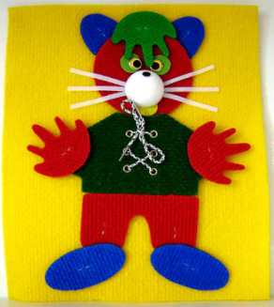

Slide 3
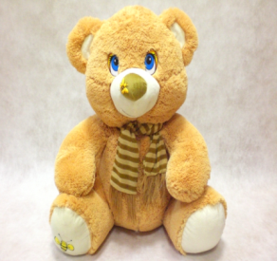

Slide 4
Оформление
мягких
игрушек

Slide 5
Глаза

Slide 6
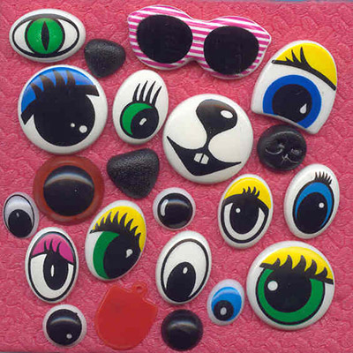

Slide 7
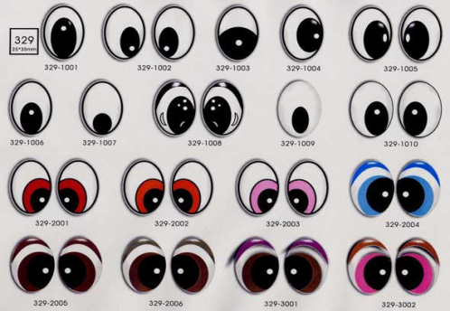

Slide 8
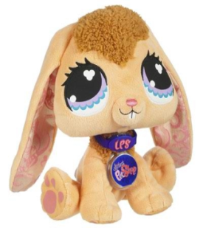

Slide 9
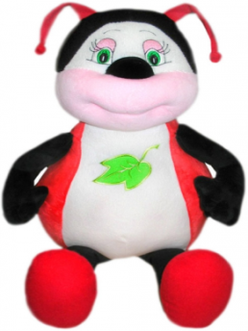

Slide 10
Накладки
мордочек

Slide 11
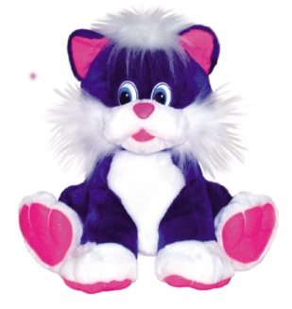

Slide 12
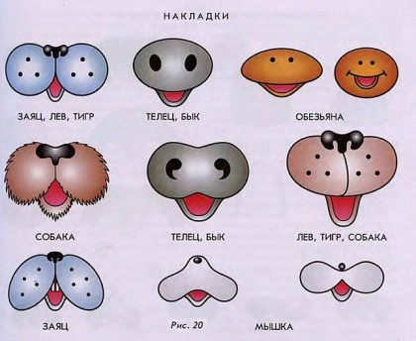

Slide 13
Носы

Slide 14
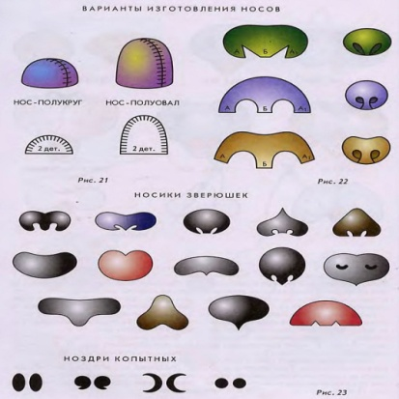

Slide 15
Чёлка

Slide 16
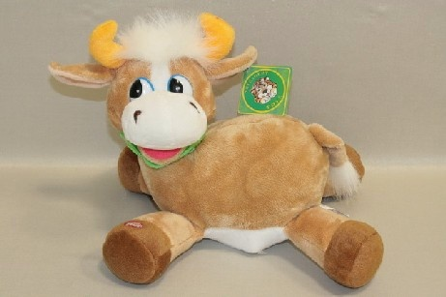

Slide 17
Практическая
работа

Slide 18
